Slide 1


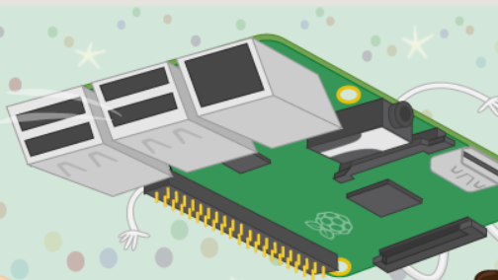
Raspberry Pi
The ultimate hobby computer
Fred Baltus – 29-10-2016 Aristo Utrecht TdP
Notes:
Deze presentatie is voor mensen die kennis willen maken met een Raspberry Pi. De Rapsberry Pi is eigenlijk een volwaardige computer die ontwikkeld is om kinderen/studenten te leren programmeren. Dit in tegenstelling tot een Arduino, dat een feite een micro-controller is, d.w.z. om één ding aan te sturen. Je moet daarvoor programeren op een Windows, Linux of Mac computer. De Raspberry Pi beschikt ook over een aantal “kant & klaar” pakketjes, waar je zo mee aan de slag kan, zonder over veel kennis te beschikken.
De presentatie is gemaakt door Rob van Geuns.

Slide 2
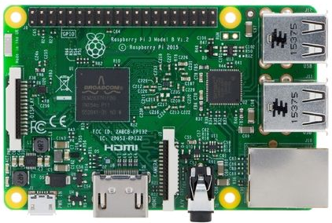
Inhoud
Wat is de Raspberry Pi?
Versies en Componenten
Toepassingen
Raspberry Pi en de HCC
Notes:
Wat komt aanbod in de lezing? O.a. Wat een Raspberry Pi is, de versies, toepassingen en waar de HCC kan helpen.

Slide 3
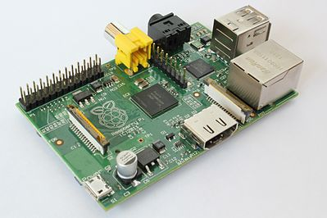
De Ultimate Hobby Computer
Klein
Goedkoop
Flexibel
Oorspronkelijke doel was educatief
Universiteit van Cambridge (UK)
Notes:
Het is een klein hobby computer, waarvan het moederbord, het print plaatje waar de meest belangrijke componenten opzitten, net iets groter is dan een Creditkaart. De Raspberry Pi werd ontwikkeld aan de Universiteit van Cambridge en was bedoeld voor educatieve doeleinden.[
De Raspberry Pi is de naam van diverse singleboardcomputers gebaseerd op een ARM-processor die tegen een minimale prijs worden vervaardigd en verkocht. De productie van de eerste Raspberry Pi Model B werd op 10 januari 2012 gestart. De naam ARM staat voor Acorn RISC Machine, waarbij RISC een afkorting is van Reduced Instruction Set Computer.
Acorn produceerde destijds de BBC Micro-computer en gebruikte zoals vele fabrikanten de 6502 van MOS Technology. De ontwerpers van Acorn realiseerden zich echter destijds al dat het 6502 ontwerp weinig groeipotentieel bezat en niet aan hun eisen voor een nieuw computerplatform kon voldoen. Zodoende gingen ze op zoek naar een andere processor.

Slide 4
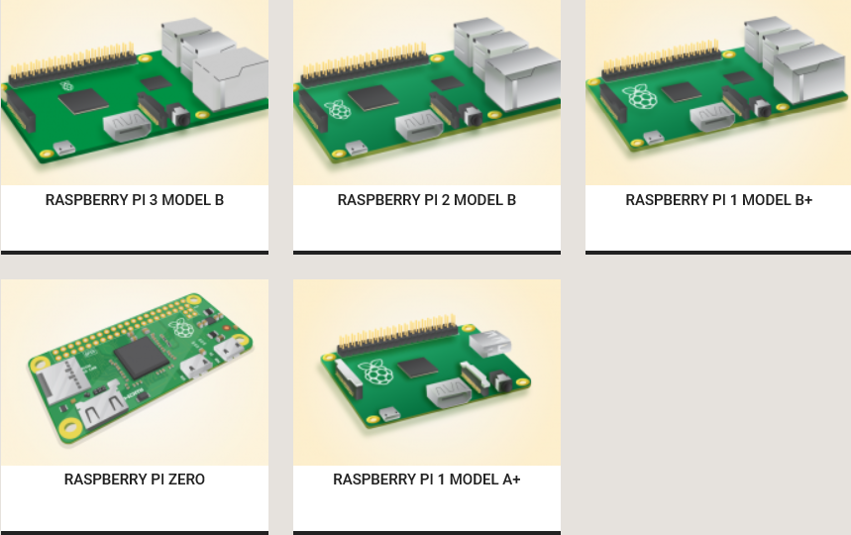
Versies
Notes:
Eerste generatie
Bij de introductie in 2012 kwamen een Model A- en een Model B-versie van de Raspberry Pi op de markt.
Raspberry Pi A
De Raspberry Pi A is opgebouwd rond de Broadcom BCM2835 SoC. De SoC in de Pi A beschikt over een werkgeheugen van 256 MB.Op de printplaat bevinden zich de volgende aansluitingen:[
een USB-poort en een SD-slot voor een verwisselbaar opslagmedium,
een microUSB-poort voor de aansluiting van de voeding,
een HDMI- en een CVBS composietvideo-aansluiting,
een 3,5 mm jackplug als audio-uitgang mits CVBS wordt gebruikt,
een gecombineerde 26-pins GPIO/UART/SPI/I2C-bus,
een DSI-bus en een CSI-bus voor het aansluiten van een display en een camera.
Raspberry Pi B
De Raspberry Pi B heeft de beschikking over een USB 2.0 hub en een 10/100 Mbps ethernetcontroller door de toevoeging van de LAN9514 microchip op de printplaat. Door de uitbreiding met de LAN9514-chip kunnen extra USB-poorten en een RJ-45-aansluiting voor een netwerkverbinding aan de printplaat toegevoegd worden. De Raspberry Pi B beschikt over een werkgeheugen van 512 MB.
Tweede generatie
In 2014 kwamen de Raspberry Pi A+ en B+, de Compute Module en een aantal addon-boards voor de Pi A+ en Pi B+ op de markt. In de ontwerpen voor de modellen uit deze tweede generatie waren een aantal belangrijke veranderingen doorgevoerd.
Raspberry Pi 1 A+ en 1 B+
Bij de overgang naar de A+- en B+-versies verdween het CVBS-chassisdeel van de printplaat en werden de microUSB-poort en de ingang voor de 3,5 mm jackplug en het CVBS chassisdeel verplaatst naar de zijde waar zich bij Model A alleen de HDMI-aansluiting bevond. Verder werd de SD-kaart door een microSD-kaart vervangen.
De 26-pins GPIO-bus aan de rand van de printplaat werd vervangen door een 40-pins GPIO-bus. Ten opzichte van de positie van de 40-pins bus werden vier posities voor de bevestigingsgaten in de printplaat vastgelegd. De Raspberry Pi B+ kreeg bovendien vier USB-poorten i.p.v. twee en de Pi B+ had een printplaat op creditcardformaat, d.w.z. een iets grotere printplaat dan de nieuwe Raspberry Pi A+.
HAT en addon-boards
De functies van de pennen van de 40-pins GPIO-bus en de posities van de bevestigingsgaten in de printplaat werden bij de introductie van de Pi A+ en B+ gestandaardiseerd. Hierdoor werd de ontwikkeling van Hardware Attached on Top (HAT) en het ontwerpen van verschillende behuizingen voor de nieuwe systemen gemakkelijker.
Derde generatie
In 2015 kwamen de Raspberry Pi 2 B, of kortweg RPi 2, en de Raspberry Pi Zero uit.[In maart 2016 werd de RPi 2 opgevolgd door de RPi 3.
Raspberry Pi 2
Het verschil tussen de eerdere B+ en de 2 B zit in de Broadcom BCM2836 SoC die de BCM2835 vervangt die in alle eerdere modellen gebruikt wordt.De nieuwe Broadcom processor is opgebouwd rond een ARM Cortex-A7 quad-core CPU en beschikt over een werkgeheugen van 1 GB. Bovendien heeft de Cortex-A7 in de Pi 2 een ARMv7 processorarchitectuur tegenover de ARMv6 architectuur van de ARM1176-processor die in de SoC van de Pi B+ zit.
Raspberry Pi Zero
De printplaat van de Raspberry Pi Zero is aanzienlijk kleiner dan die van de Pi A en de Pi A+. De Pi Zero kan als de snelle, zuinige en goedkope opvolger van de Pi A+ beschouwd worden omdat zijn BCM2835 chip op een klokfrequentie van 1 Ghz draait en omdat hij beschikt over 512 MB werkgeheugen. De Pi Zero beschikt over een mini HDMI-aansluiting, twee microUSB-aansluitingen, waarvan er een voor de voeding gebruikt wordt, een 40-pins GPIO-aansluiting, een pad voor een composiet video uitgang en sinds V1.3 een CSI-bus voor het aansluiten van een camera.
Raspberry Pi 3
De RPi 3 is de snelle opvolger van de RPi2 die op een BCM2837 SoC met een 1,2 GHz 32/64-bit quad core processor draait. De quad core ARMv7 Cortex-A7 processor in de RPi 2 is in de RPi 3 vervangen door een quad core ARMv8 Cortex-A53. Bovendien is de Broadcom BCM43438 microchip toegevoegd die de RPi 3 van een Wi-Fi 802.11n 2,4 GHz en een Bluetooth 4.1 Low Energy (BLE) verbinding voorziet.

Slide 5
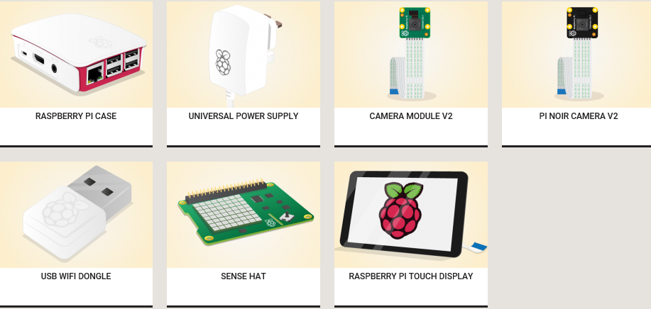
Accessoires
Notes:
Om met de Raspberry Pi aan de slag te gaan heb je minimaal een aantal accessoires nodig, namelijk een behuizing en een voeding. Wil je meer doen, dan zijn er tegenwoordig een aantal accessoires te koop. Onder andere camera modules, HAT-boards, touch screens etc. Accessoires zijn afkomstig van verschillende leveranciers, zoals Adafruit en anderen.

Slide 6
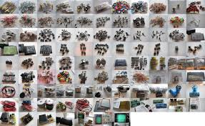
Componenten
Notes:
Wat zit er nu op de printplaat van een Raspberry Pi?

Slide 7
Wat zit er in? (grote stappen)
Singleboardcomputer

Slide 8
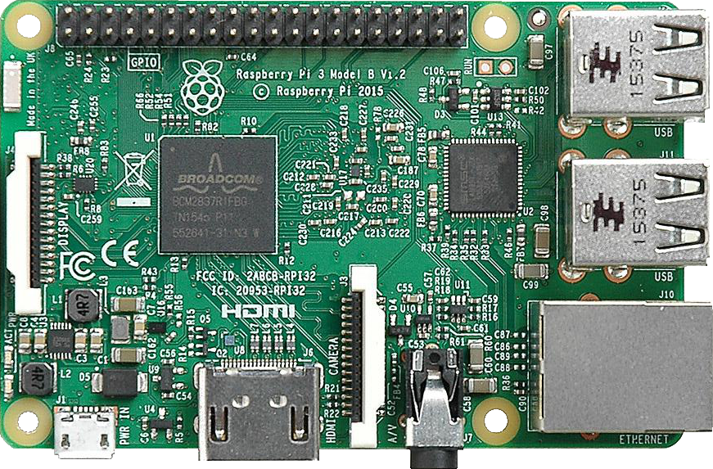
Moederbord Pi3 B

Slide 9
Arm-Processor (RISC) (A)
A

Slide 10
GPIO-bus (General Input-Output) (B)
B
A

Slide 11
Micro SD-kaartje (C)
B
C
(onderkant)
A

Slide 12
USB poort (D)
B
D
C
(onderkant)
A
D

Slide 13
Display interface (DSI) (E)
B
D
C
(onderkant)
A
D
E

Slide 14
Camera interface (CSI) (F)
B
D
C
(onderkant)
A
E
D
F

Slide 15
Netwerk Controller (G)
B
D
G
C
(onderkant)
A
E
D
F
Notes:
Bij de Raspberry Pi 3, is er WifI en Bluetooth toegevoegd

Slide 16
Wat zit er in? (grote stappen)
Singleboardcomputer
ARM-processor (RISC) (A)
GPIO-bus (General Input-Output) (B)
Micro SD-kaartje (C)
USB poort (D)
Display interface (DSI) (E)
Camera interface (CSI) (F)
Netwerk Controller (G)

Slide 17
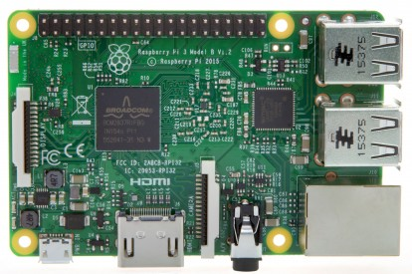
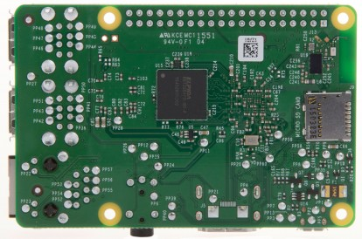
Moederbord Pi 3
USB aansluitingen
Ethernet port
Voeding
HDMI port
Audio uitgang
Notes:
Dit is een model Pi 3 model B. Gebruik dit plaatje om de verschillende componenten aan te wijzen.

Slide 18
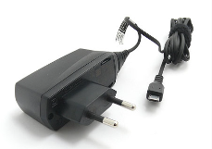
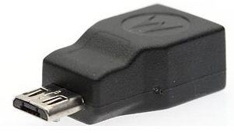
Voeding
Micro USB
5V gereguleerd
Minimaal 700mA
Voor nieuwe versies:
2A tot 2,5 A
Notes:
Het is aan te bevelen om voor de nieuwere versies minimaal 2200 mA te gebruiken

Slide 19
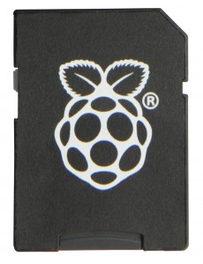
Invoer en opslag
USB-Toetsenbord
USB-Muis
Micro-SD kaartje
  Minimaal 8GB
  Klasse 10
Notes:
Bij de vorige versies kon men ook een draadloos toetsenbord en muis aansluiten via een Bluetooth zender/ontvanger die je in een usb-aansluiting stopte. De Raspberry Pi 3 heeft bluetooth al standaard aan boord.

Slide 20
Monitor aansluiting
HDMI
  Het best direct (HDMI-HDMI) of
  via HDMI-DVI kabel
  of HDMI-VGA converter
  Afhankelijk van monitor
Notes:
Er is ook een Composiete Video poort aanwezig, alleen de videokwaliteit is slecht

Slide 21

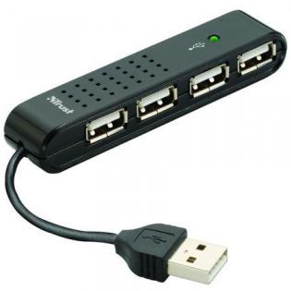

En ook nog
Audio (koptelefoon plug)
Ethernet kabel
  Wifi alleen via aparte USB wifi-adapter of Raspberry Pi 3 (802.11n)
  Eventueel via homeplug
USB-hub (liefst met voeding!)
Behuizing

Slide 22
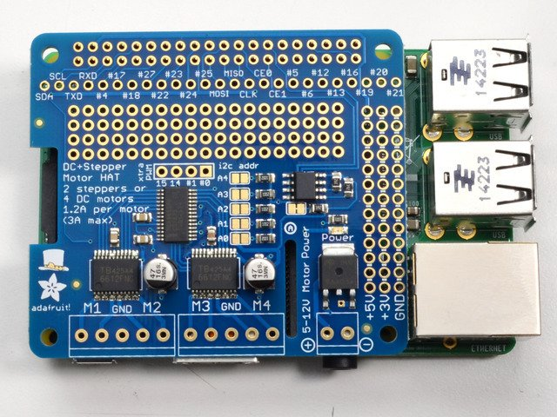
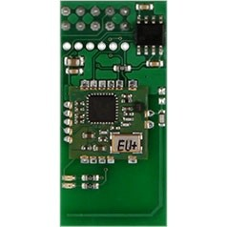
HAT (Hardware Attached on Top)
Uitbreidingskaartje
Notes:
Met uitbreidingskaartjes, die je op de GPIO van de Raspberry plaats, krijg je meer mogelijkheden voor het aansturen van andere apparatuur.
Links een kaartje om een 4 gelijkstroom motoren of 2 stappenmotoren aan te te sturen.
Rechts de Razberry voor z-wave protocol. Je kan hiermee, bijvoorbeeld schakelaars bedienen. In tegenstelling tot Klik-aan-Klik-Uit, is het een 2-weg protocol. Je krijgt informatie terug, bijvoorbeeld het verbruik op een aansluitpunt.

Slide 23

Software
Of… hoe kan je er iets mee doen
Notes:
Zonder software doet elke computer niets, dus ook niet de Raspberry Pi

Slide 24
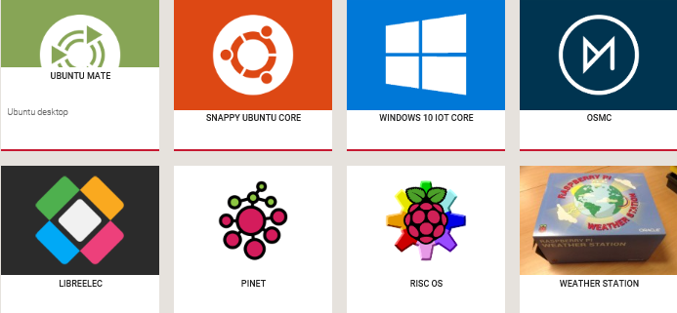
Ondersteunde besturingssystemen
Raspbian
  Aangepaste Linux
Ubuntu Mate
Snappy Ubuntu Core
Windows 10 IOT core
  Internet of Things
OSMC
Libreelec
Pinet
Risc OS
…
https://www.raspberrypi.org/downloads/

Slide 25
NOOBS
New “out of the box” software
Voordeel
  Geen download.
  Simpel boot menu
Installeert Raspbian of alternatieve besturingssystemen (via Internet links)
  Raspbian
  Windows 10 IOT
  Kodi (media server)
Notes:
NOOBS kan je downloaden van internet of meteen mee kopen, als je een Raspberry Pi koopt. Je kan dan meteen starten. Natuurlijk moet je ook een en ander downloaden, dat gaat soms automatisch, maar soms moet je dat zelf doen.
Je doet dat met het commando “ sudo apt-get update” en vervolgens met “sudo apt-get dist-upgrade” in de LXTerminal of command line , zeg maar dos-box
Zie : https://www.raspberrypi.org/documentation/raspbian/updating.md

Slide 26
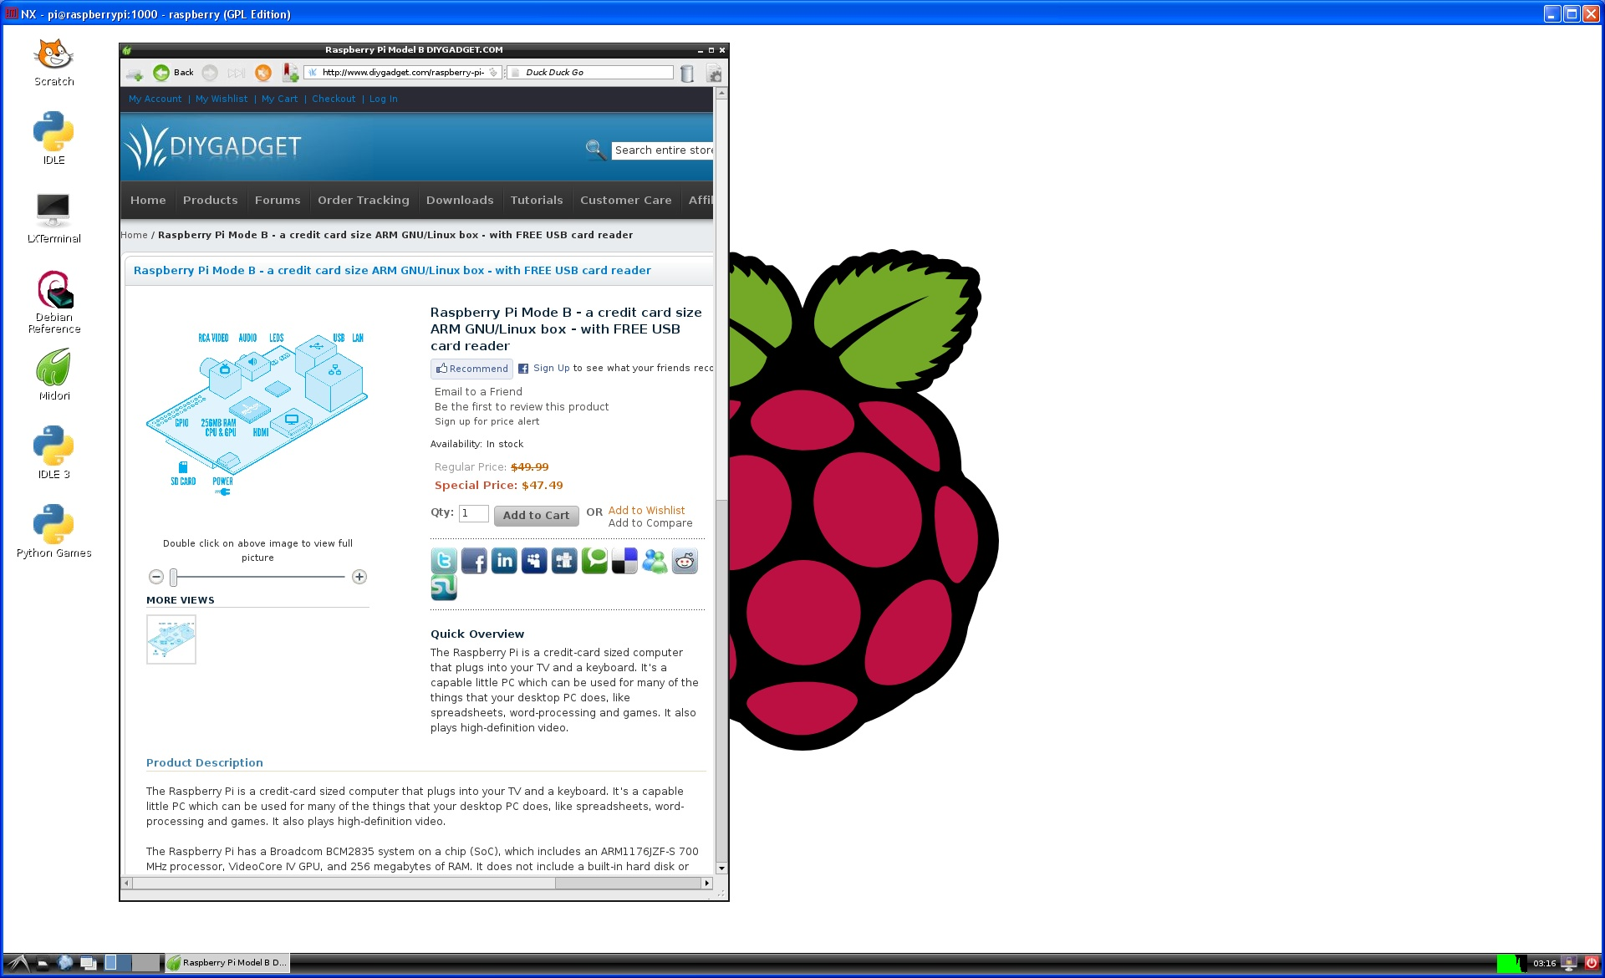
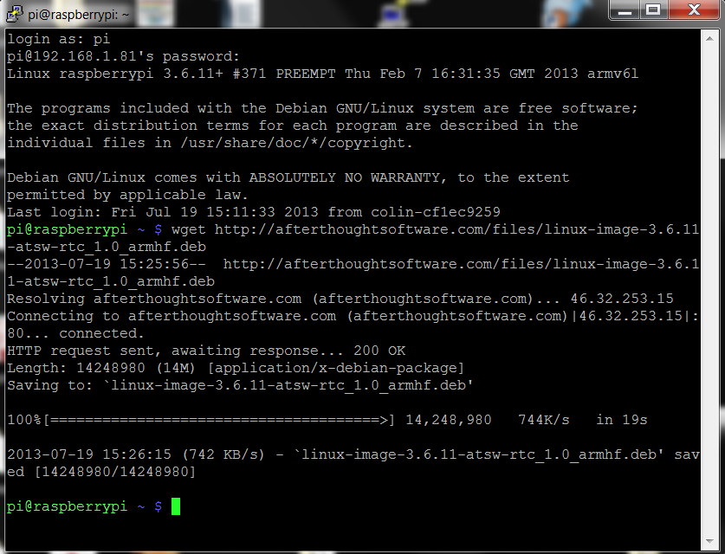
Aansturing Raspbian
De computer is te gebruiken via een
  Grafische Gebruikers Interface of
  Command Line Interface
Notes:
De meeste gebruikers zullen de Grafische interface gebruiken.
Gebruikersnaam : pi ; wachtwoord raspberry

Slide 27
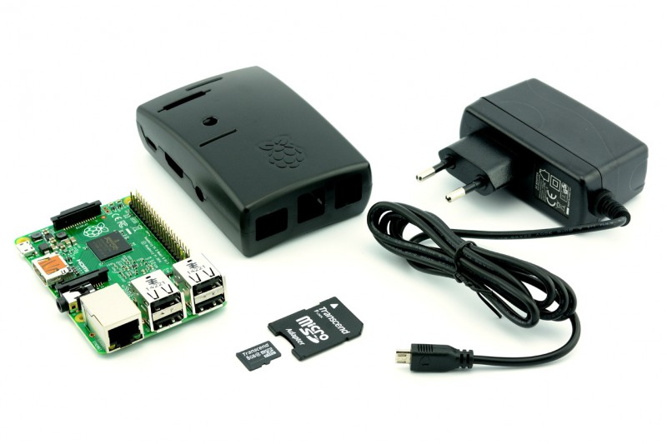
Kopen - winkels
Pi 3 B €40,40 (alleen kaartje)
Pi 2 B €36,95 (alleen kaartje)
Starter set
  3 B €59,95
  2 B
    €60
    €100 - Kodi + draadloos toetsenbord
    €150 - Domotica (o.a. Raspberry Pi 2 Z-Wave Bundel)
https://www.sossolutions.nl/
http://www.kiwi-electronics.nl/
http://www.hobbyelectronica.nl/
Notes:
Als je wilt starten, kan je als beginner het beste een kant-en-klare set kopen.

Slide 28

Toepassingen

Slide 29
Wat doe je ermee?
Educatief
  Algemene computerkennis
  Programmeren
    Python
    Scratch
Mediaspeler (OpenELEC-KODI)
Domotica controller
Internet of Things (IoT)
NAS
Carkits
Digitaal fotolijstje
Weerstation
Emulatie software
  Retro Nintendo
  Amiga
Robotvoertuig
Etc, etc.
Notes:
Op het internet zijn heel veel toepassingen te vinden, sommige ook met filmpjes erbij.

Slide 30
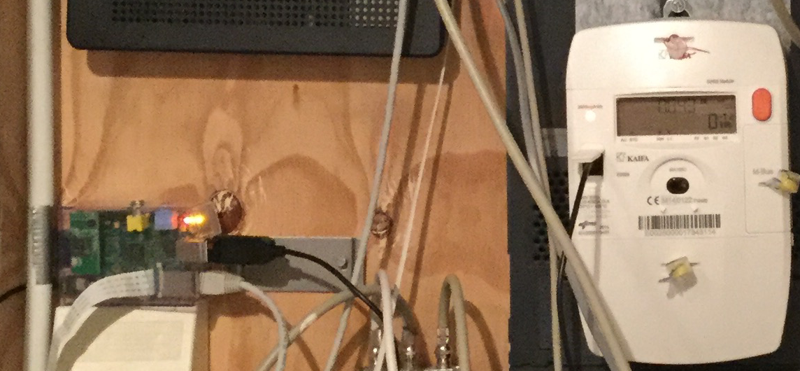
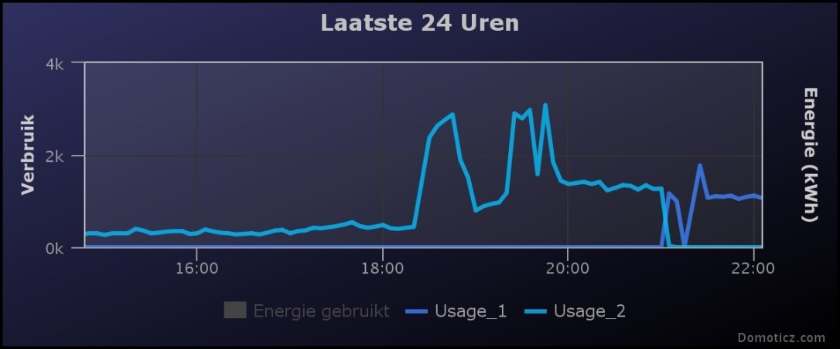
Domotica: Uitlezen slimme meter
Slimme meter kabel (USB – RJ11) voor op de P1 poort van de slimme meter
Domoticz (software)
Notes:
Voor deze toepassingen heb je zogenaamde Domoticz software nodig die je op een SD kaartje zet. Vervolgens kan je een slimmer meter aansluiten via een kabel op de USB-poort van je Raspberry. Hiervoor moet je in Domoticz, wel wat instellen.
Meer informatie op: https://www.domoticz.com/wiki/Installing_and_running_Domoticz_on_a_Raspberry_PI

Slide 31
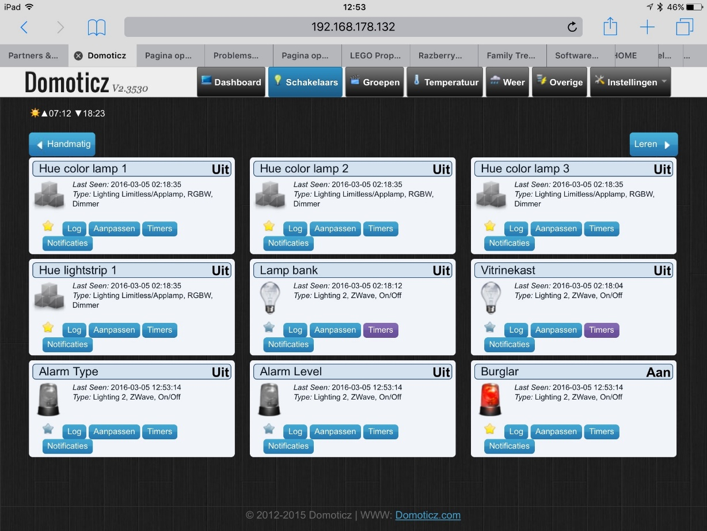
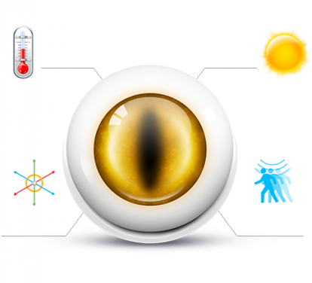
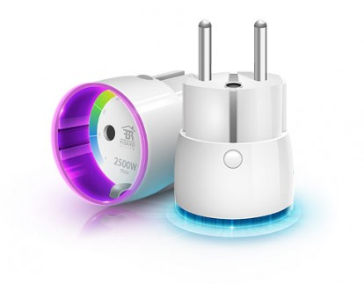
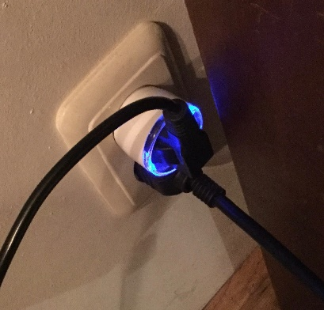
Domotica: Schakelaars – Z-wave
Razberry opsteek module
Domoticz
Schakelaars,
sensoren
bijvoorbeeld van Fibaro
Notes:
Rechts, domoticz controle paneel
Onder: Temperatuur, Licht en Bewegingssensor; Schakelaars, meten ook verbruik. Razberry Z-wave kaartje. Het Z-wave protocol ondersteunt twee-weg verkeer. Dit in tegenstelling tot Klik-Aan-Klik-Uit. Schakelaar in actie.
Via Domoticz en het Z-wave protocol zijn ook de Philips Hue-lampen aan te sturen.

Slide 32

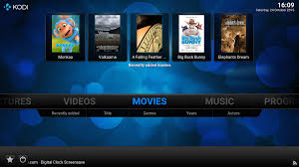
Kodi
Vroeger XBMC
Mediaplayer
  Video
  Film
  Muziek
  Afbeeldingen
Notes:
Vergeet niet te vermelden dat Kodi ook onder Windows en Linux gebruikt kan worden.
Zie ook: http://kodi.wiki/view/raspberry_Pi

Slide 33
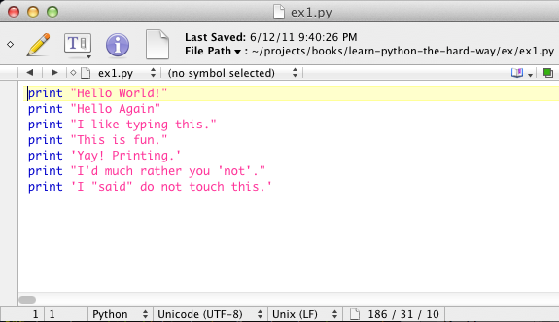
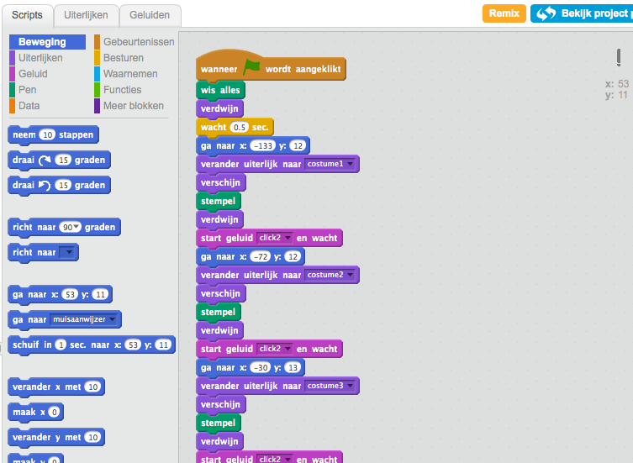
Programmeren
Python
Scratch (visueel)
Notes:
Programmeren via Python3 of Scratch. Deze laatste is visueel

Slide 34
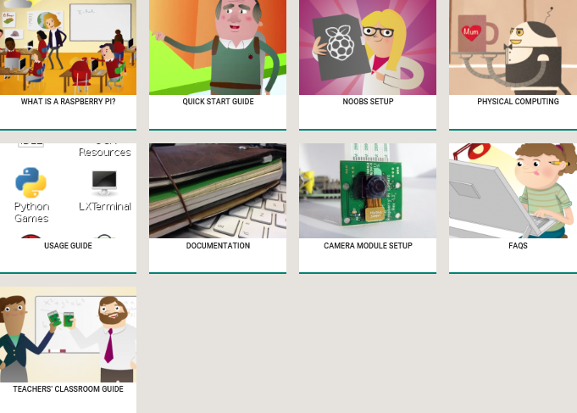
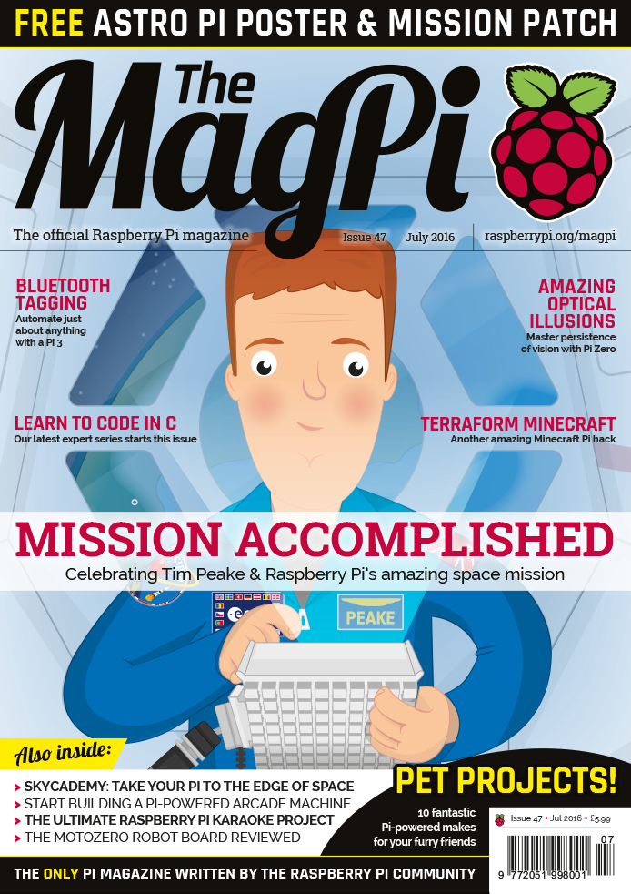
Support
https://www.raspberrypi.org/help/
https://www.raspberrypi.org/magpi/
Gratis MagPi tijdschriften (PDF)

Slide 35
Geïnteresseerd?
Interessegroep HCC!
  Afhankelijk van applicatie
  https://www.hcc.nl/raspberry-pi-thema
  Nieuwsbrieven
  Bijeenkomsten
PC-Active 289 (Augustus 2016)

Slide 36
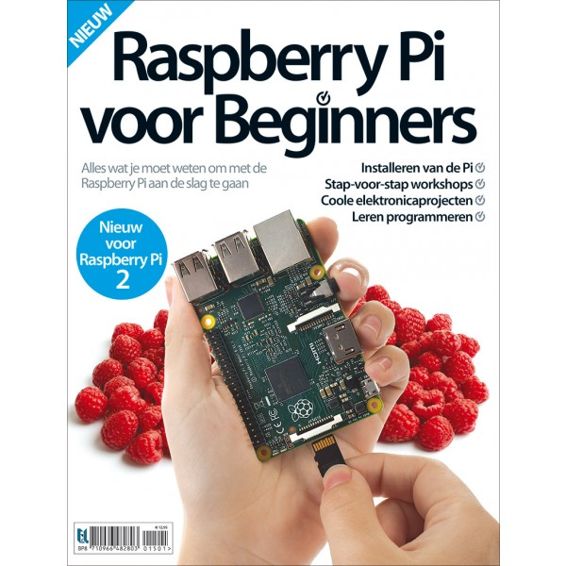
Aanbieding
Nog geen lid? Wordt nu lid van de HCC en je krijgt gratis de de Raspberry PI Special. Lidmaatschap : €37,75 per jaar.
Enkele highlights op een rij:
6x per jaar PC-Active magazine
Vele aantrekkelijke kortingen
Collectief verzekeringsvoordeel
Vele bijeenkomsten door heel het land
HCC!net e-mailadres incl. spamfilter
Hulp via onder andere het forum
https://www.hcc.nl/lidworden

